Slide 1
BUILT DATA CRAWLER
Môn học: Tính Toán Đa Phương Tiện
Giảng viên: Đỗ Văn Tiến
Thành viên:
19522446 - Trương Quốc Trường
19522474 - Nguyễn Quang Quấn
19522050 - Âu Thiên Phước
01

Slide 2
NỘI DUNG
I: Thu thập bài báo khoa học của một tên tác giả bất kỳ trên 1 thư viện số như ACM
II: Thu thập các bài viết và bình luận từ 1 trang facebook ví dụ UIT fanpage, uit confession
III: Thu thập các bài viết và bình luận từ 1 trang báo điện tử.
IV: Thu thập ảnh là kết quả trả về từ google khi sử dụng một từ khóa.
V: Các vấn đề gặp phải

Slide 3
I: CRAWLER THU THẬP BÀI BÁO CỦA MỘT TÁC GIẢ TRÊN MỘT THƯ VIỆN SỐ

Slide 4
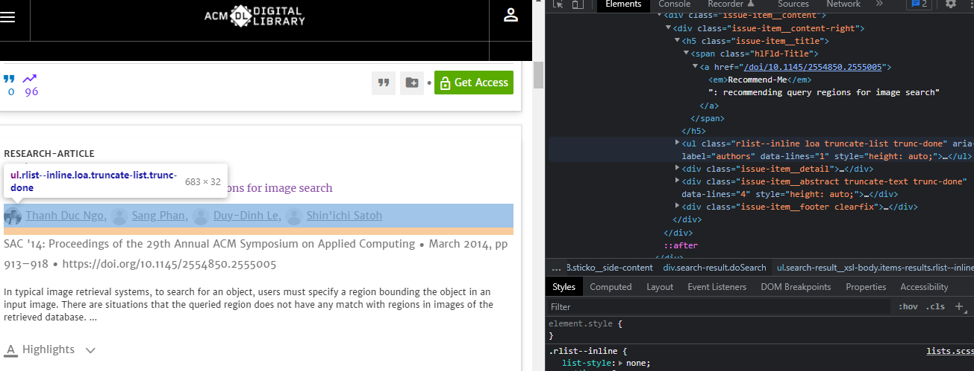

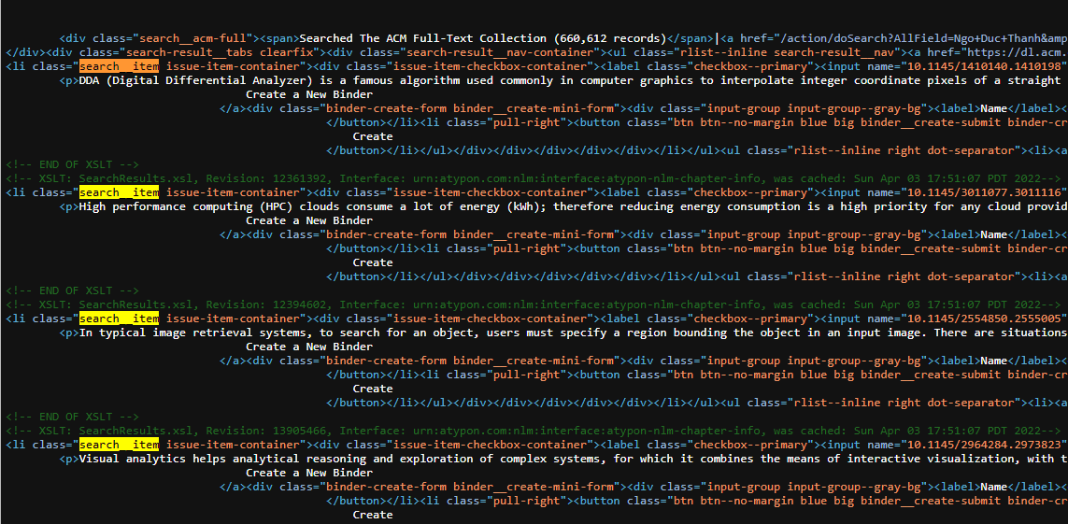
I: CRAWLER THU THẬP BÀI BÁO CỦA MỘT TÁC GIẢ TRÊN MỘT THƯ VIỆN SỐ
Dùng thư viện BeautifulSoup để xử lý page source

Slide 5
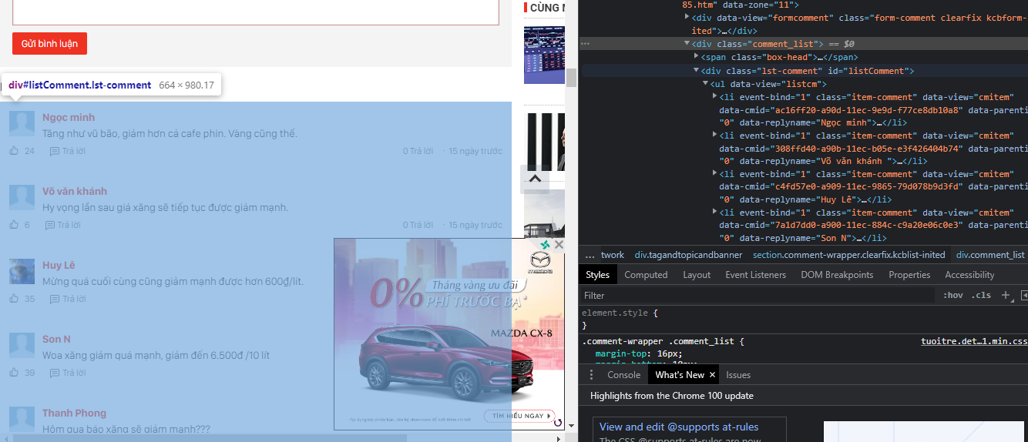
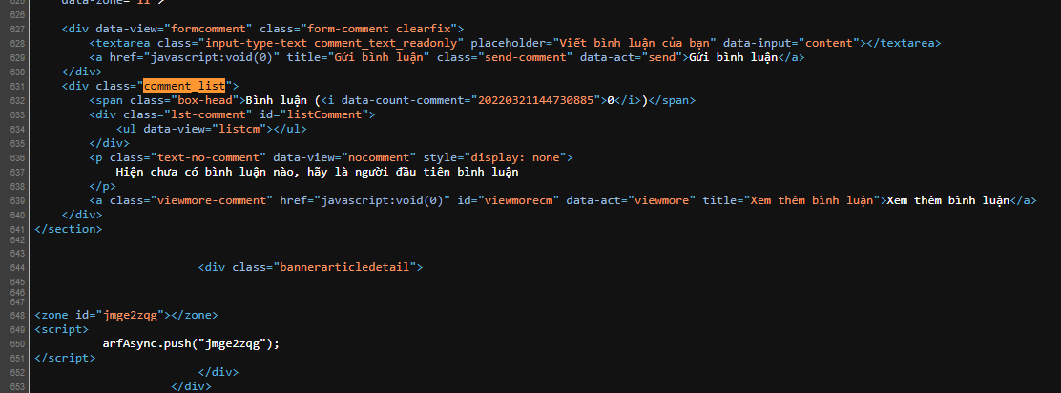
I: CRAWLER THU THẬP BÀI BÁO CỦA MỘT TÁC GIẢ TRÊN MỘT THƯ VIỆN SỐ
Các page source của một số website không cập nhật những thay đổi.

Slide 6
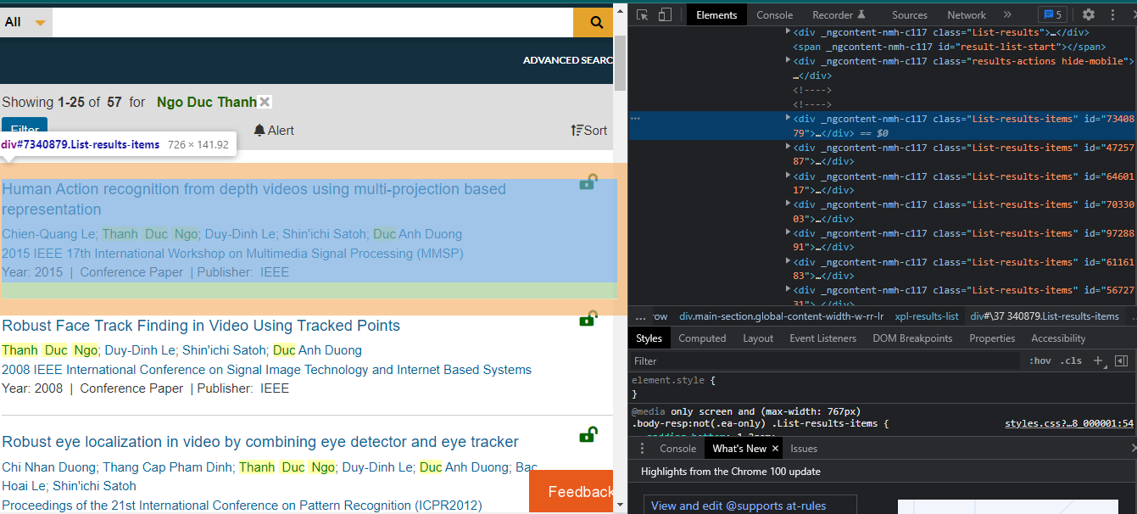
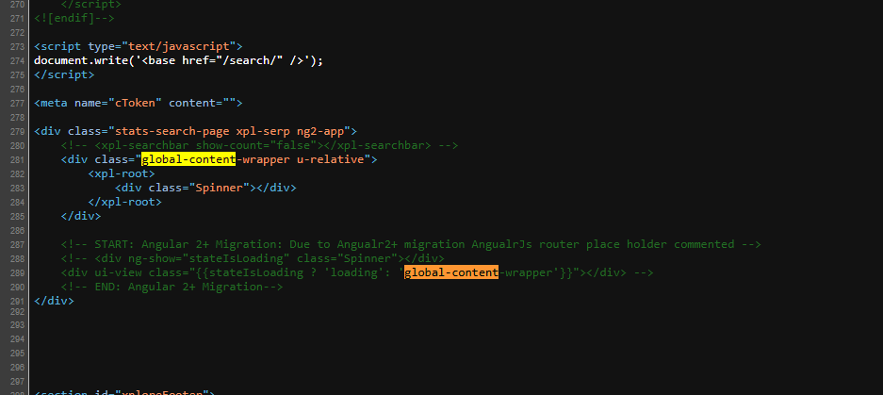
I: CRAWLER THU THẬP BÀI BÁO CỦA MỘT TÁC GIẢ TRÊN MỘT THƯ VIỆN SỐ

Slide 7
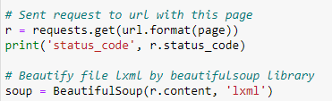
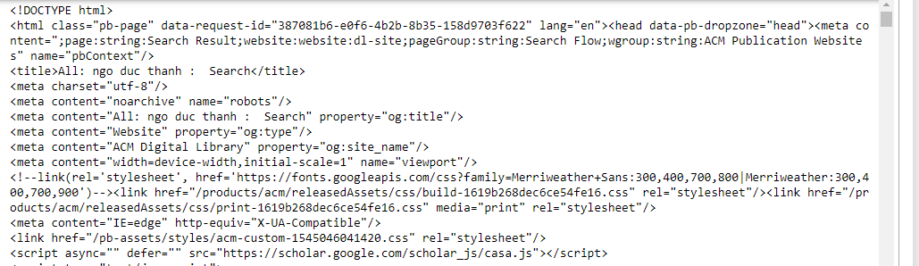
I: CRAWLER THU THẬP BÀI BÁO CỦA MỘT TÁC GIẢ TRÊN MỘT THƯ VIỆN SỐ

Slide 8
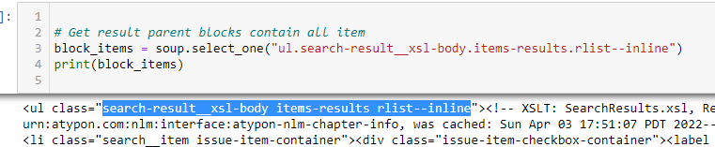
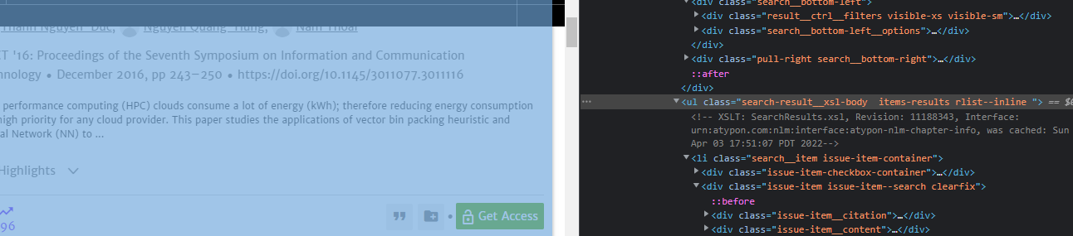
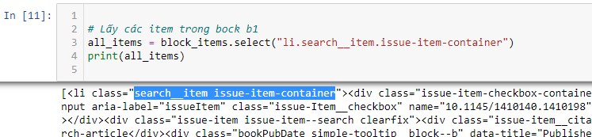
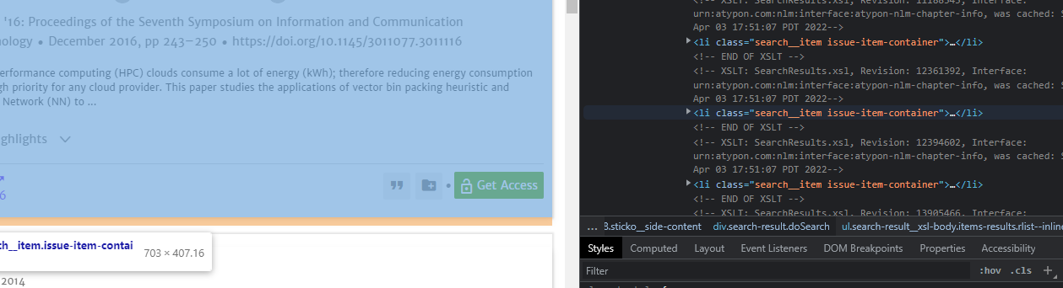
I: CRAWLER THU THẬP BÀI BÁO CỦA MỘT TÁC GIẢ TRÊN MỘT THƯ VIỆN SỐ

Slide 9
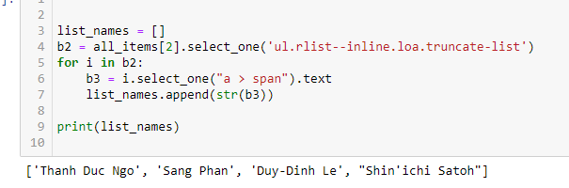
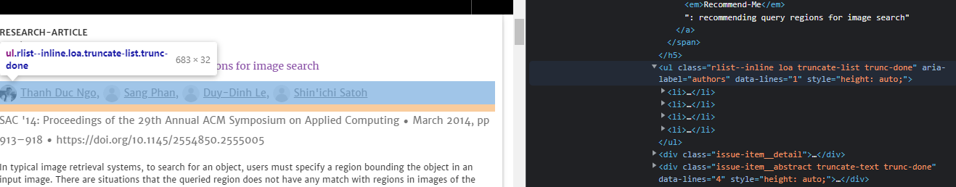
I: CRAWLER THU THẬP BÀI BÁO CỦA MỘT TÁC GIẢ TRÊN MỘT THƯ VIỆN SỐ

Slide 10
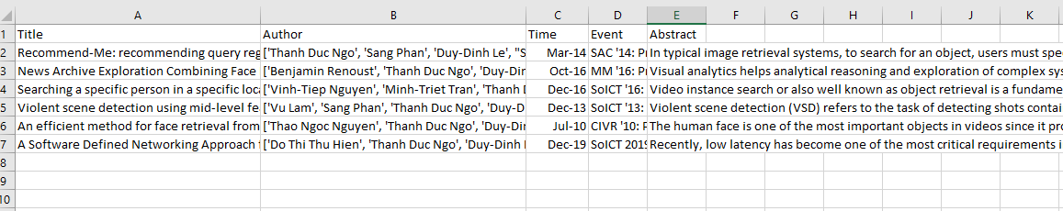
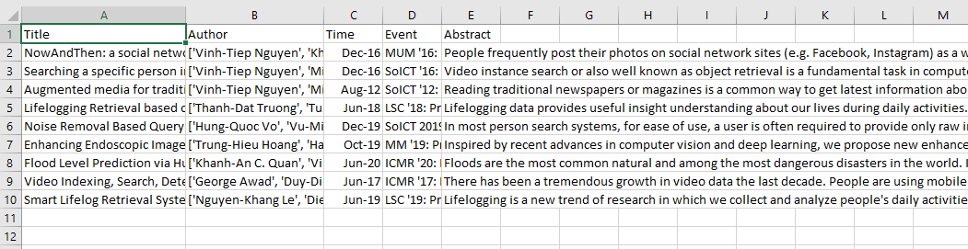
I: CRAWLER THU THẬP BÀI BÁO CỦA MỘT TÁC GIẢ TRÊN MỘT THƯ VIỆN SỐ
Keyword: “Ngo Duc Thanh”
Keyword: “Vinh-Tiep Nguyen”

Slide 11
II: CRAWLER THU THẬP BÀI VIẾT VÀ BÌNH LUẬN TỪ 1 TRANG FACEBOOK

Slide 12
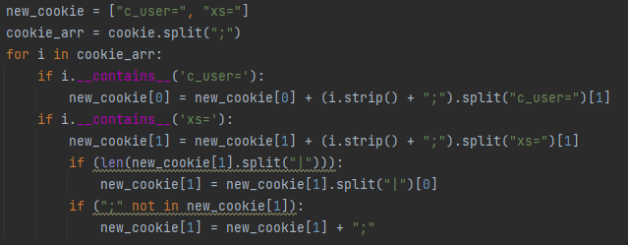
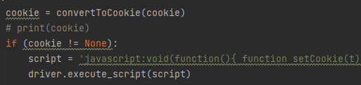
II: CRAWLER THU THẬP BÀI VIẾT VÀ BÌNH LUẬN TỪ 1 TRANG FACEBOOK
Sử dụng cookie để đăng nhập. Tách c_user(id đăng nhập) và xs(mật khẩu) từ cookie.
Đăng nhập vào facebook.

Slide 13
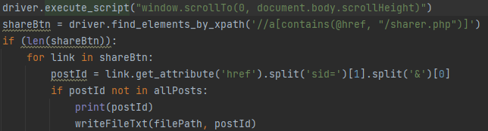
II: CRAWLER THU THẬP BÀI VIẾT VÀ BÌNH LUẬN TỪ 1 TRANG FACEBOOK
Lấy id bài viết
- Di chuyển đến cuối trang bằng lệnh window.scrollTo(0, document.body.scrollHeight)(1).
- Sau đó tìm các thẻ a có herf chứa sharer.php(2).
- Lấy id của bài viết(3).

Slide 14
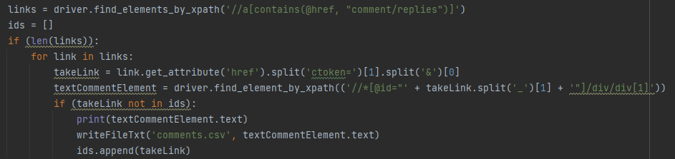
II: CRAWLER THU THẬP BÀI VIẾT VÀ BÌNH LUẬN TỪ 1 TRANG FACEBOOK
Lấy các comment
Tìm các thẻ a có herf chứa comment/replies(1). Lấy liên kết của các comment(2). Lấy nội dung các comment(3).
Mở các comment bị ẩn.

Slide 15
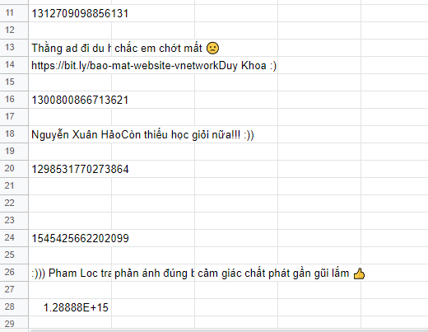
II: CRAWLER THU THẬP BÀI VIẾT VÀ BÌNH LUẬN TỪ 1 TRANG FACEBOOK

Slide 16
III: CRAWLER THU THẬP CÁC BÀI VIẾT VÀ BÌNH LUẬN TỪ MỘT TRANG BÁO ĐIỆN TỬ

Slide 17
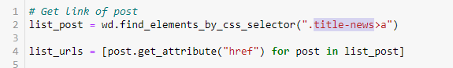
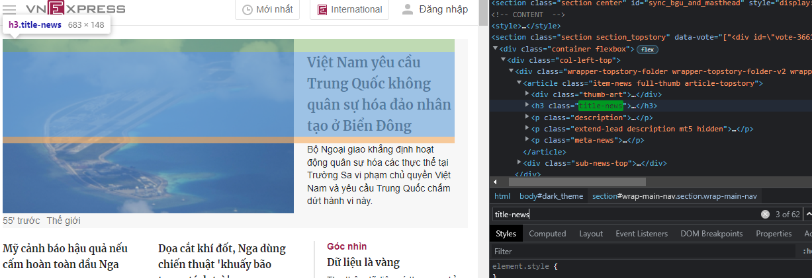
III: CRAWLER THU THẬP CÁC BÀI VIẾT VÀ BÌNH LUẬN TỪ MỘT TRANG BÁO ĐIỆN TỬ BẤT KỲ

Slide 18
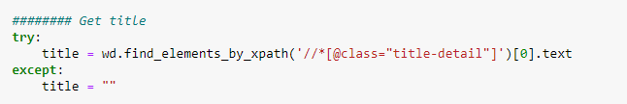
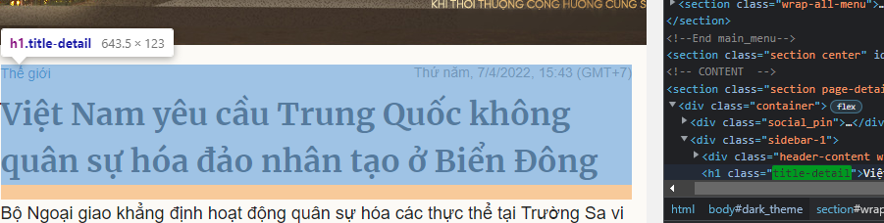
III: CRAWLER THU THẬP CÁC BÀI VIẾT VÀ BÌNH LUẬN TỪ MỘT TRANG BÁO ĐIỆN TỬ BẤT KỲ

Slide 19
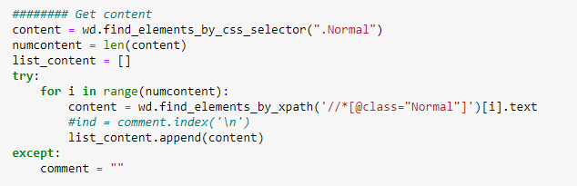
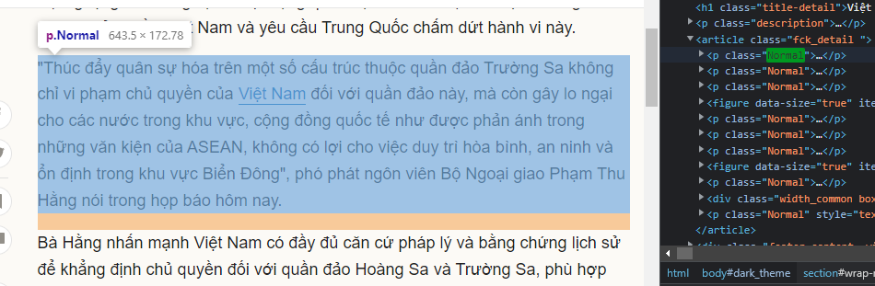
III: CRAWLER THU THẬP CÁC BÀI VIẾT VÀ BÌNH LUẬN TỪ MỘT TRANG BÁO ĐIỆN TỬ BẤT KỲ

Slide 20
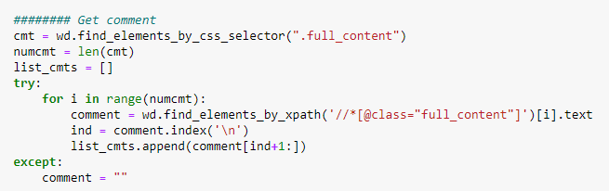
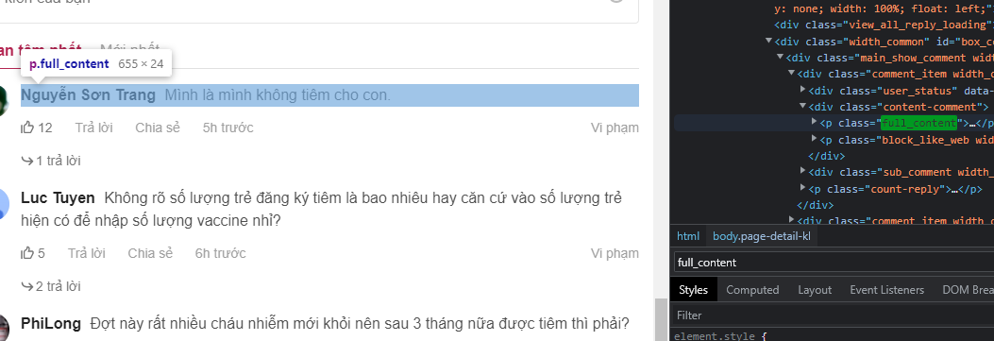
III: CRAWLER THU THẬP CÁC BÀI VIẾT VÀ BÌNH LUẬN TỪ MỘT TRANG BÁO ĐIỆN TỬ BẤT KỲ

Slide 21
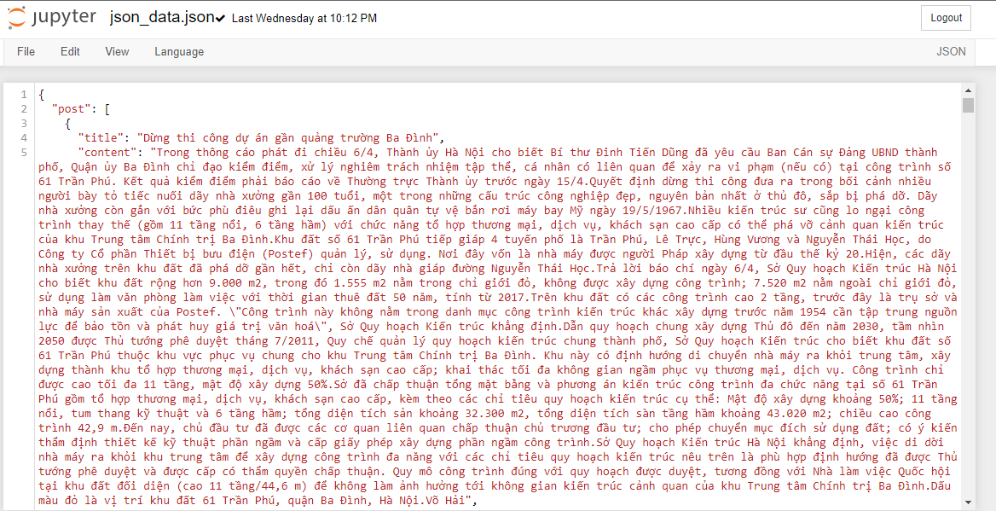
III: CRAWLER THU THẬP CÁC BÀI VIẾT VÀ BÌNH LUẬN TỪ MỘT TRANG BÁO ĐIỆN TỬ BẤT KỲ

Slide 22
IV: CRAWLER THU THẬP ẢNH LÀ KẾT QUẢ TRẢ VỀ TỪ GOOGLE KHI SỬ DỤNG MỘ TỪ KHÓA

Slide 23
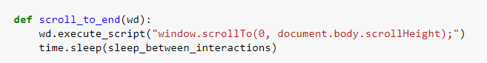
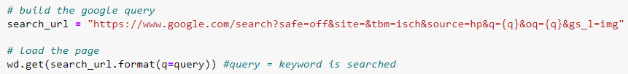
IV: CRAWLER THU THẬP ẢNH LÀ KẾT QUẢ TRẢ VỀ TỪ GOOGLE KHI SỬ DỤNG MỘ TỪ KHÓA
Cuộng xuống những hình ảnh phía dưới. Tương tự như khi ta di chuột xuống để lấy những hình ảnh phía dưới.
Tạo url để truy cập vào google search img, truyền keyword cần tìm kiếm vào ô tìm kiesm thông qua {q}

Slide 24
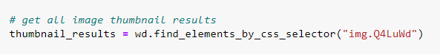
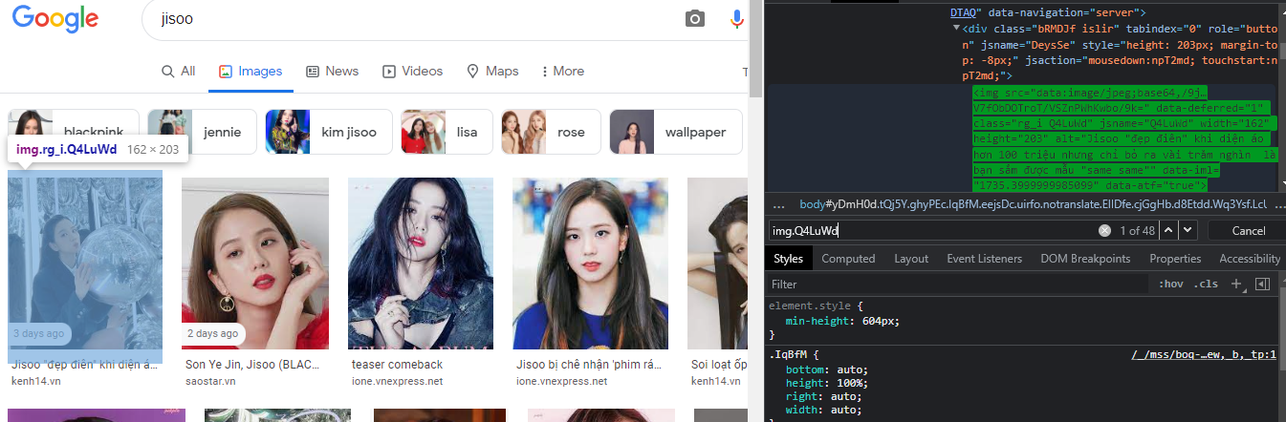
IV: CRAWLER THU THẬP ẢNH LÀ KẾT QUẢ TRẢ VỀ TỪ GOOGLE KHI SỬ DỤNG MỘ TỪ KHÓA

Slide 25
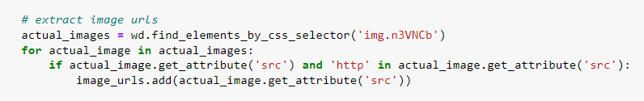
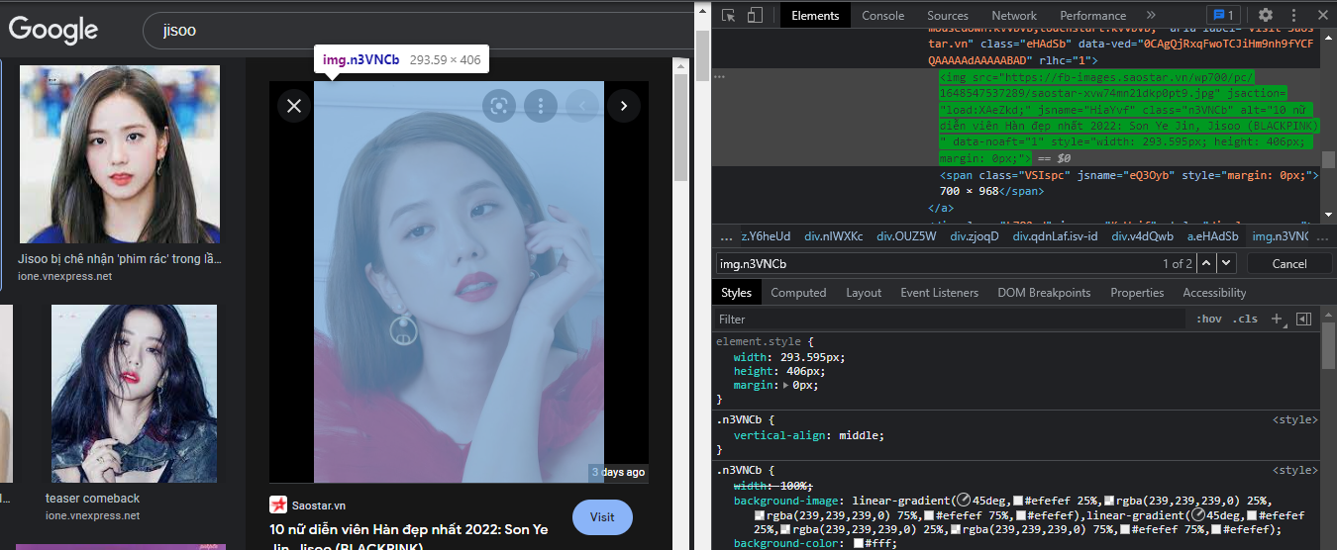
IV: CRAWLER THU THẬP ẢNH LÀ KẾT QUẢ TRẢ VỀ TỪ GOOGLE KHI SỬ DỤNG MỘ TỪ KHÓA

Slide 26
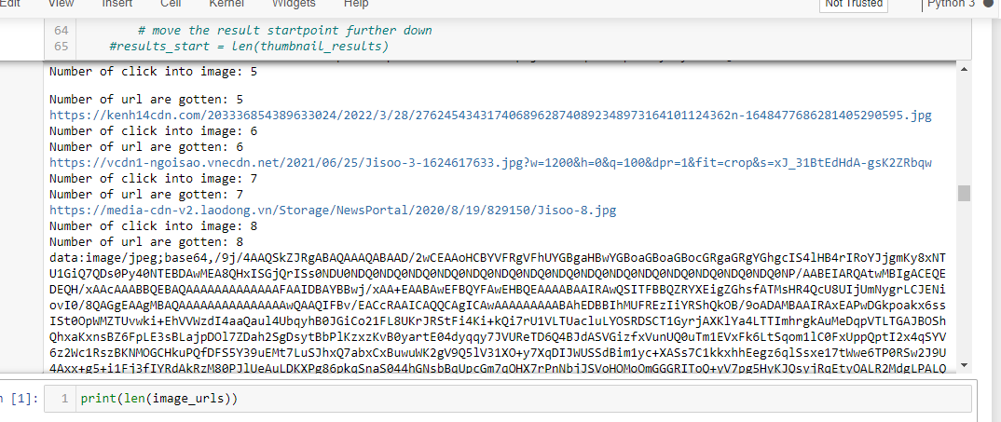
IV: CRAWLER THU THẬP ẢNH LÀ KẾT QUẢ TRẢ VỀ TỪ GOOGLE KHI SỬ DỤNG MỘ TỪ KHÓA
Các url không hợp lệ

Slide 27
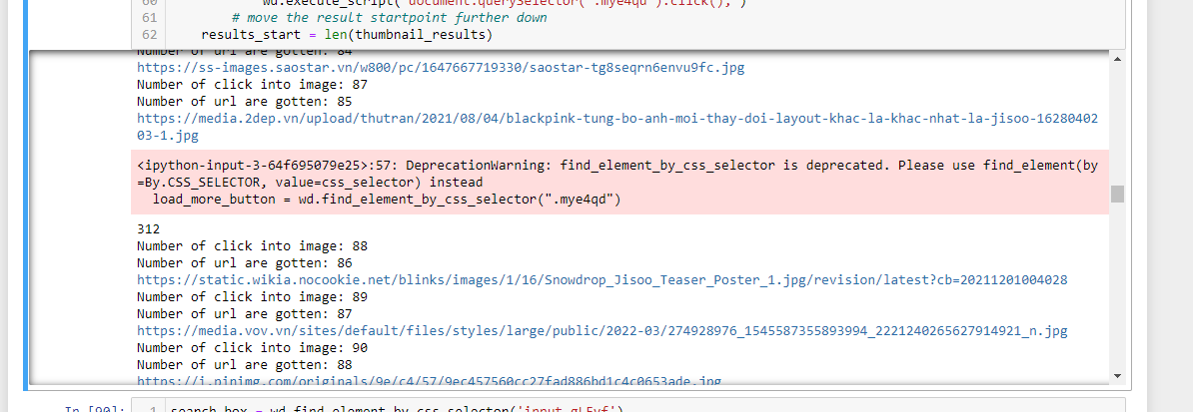
IV: CRAWLER THU THẬP ẢNH LÀ KẾT QUẢ TRẢ VỀ TỪ GOOGLE KHI SỬ DỤNG MỘ TỪ KHÓA
Truy cập tiếp trang kết quả tiếp theo

Slide 28
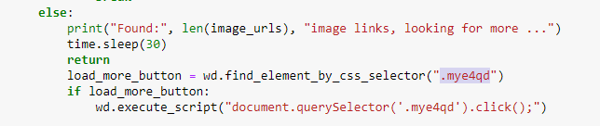
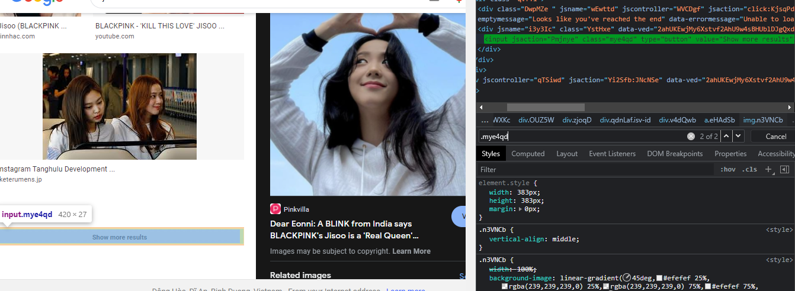
IV: CRAWLER THU THẬP ẢNH LÀ KẾT QUẢ TRẢ VỀ TỪ GOOGLE KHI SỬ DỤNG MỘ TỪ KHÓA

Slide 29
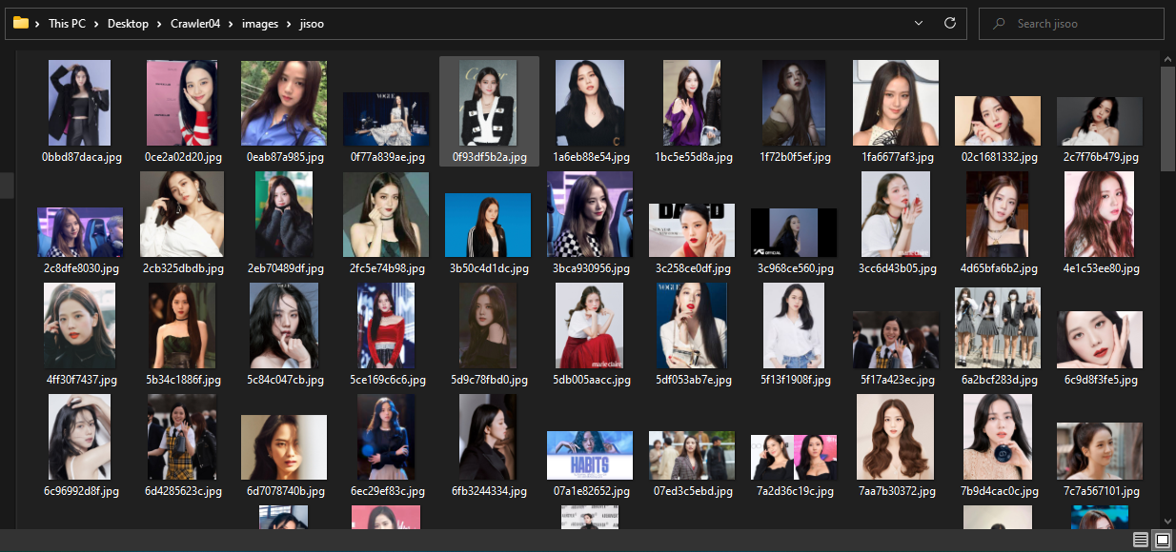
IV: CRAWLER THU THẬP ẢNH LÀ KẾT QUẢ TRẢ VỀ TỪ GOOGLE KHI SỬ DỤNG MỘ TỪ KHÓA

Slide 30
V: CÁC VẤN ĐỀ GẶP PHẢI

Slide 31
Các vấn đề gặp phải
- Sử dụng thư viện bs4 bị một số hạn chế đối với các website.
- Bị miss một số url khi click vào các kết quả trả về trong crawl ảnh; url của các comment, title trong bài báo.
- Không crawl được hết toàn bộ hoặc bị trùng lặp một số nội dung.
- Khi lưu dữ liệu ra file .json bị lỗi decoder

Slide 32
Thank you!
Link Repos Github: https://github.com/quoctruong242/CRAWLER_CS232.git

